Slide 1





DIGITAL TALENT SCHOLARSHIP
2019
digitalent.kominfo.go.id

Slide 2
Classification : Logistic Regression
Nama pembicara dengan gelar

Slide 3
Pendahuluan Mengenai Logistic Regression
Bagian Pertama

Slide 4
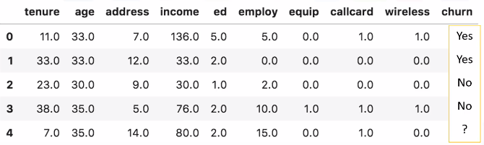
Apa itu Logistic Regression
Logistic Regression merupakan salah satu teknik machine learning untuk melakukan klasifikasi record dari dataset.
Sebagai contoh, kita memiliki dataset telekomunikasi sebagai berikut.

Slide 5
Pemahaman Data
Bayangkan Anda adalah seorang analis di perusahaan ini dan Anda harus mencari tahu siapa yang pergi dan mengapa.
Anda harus menggunakan dataset untuk membangun model berdasarkan catatan-catatan sebelumnya dan menggunakannya untuk memprediksi “churn” di masa depan.
Churn = Apakah pelanggan meninggalkan perusahaan atau tidak bulan lalu.

Slide 6
Pemahaman Data
Independent Variable
Dependent Variable
Indepentent Variable = Variable / Fitur yang merupakan input dan akan dipakai untuk memprediksi sebuah output, churn.
Dependent Variable = Nilainya bergantung pada nilai-nilai input
Pelanggan akan berhenti atau tidak bergantung dari data pelanggan tsb.

Slide 7
Linear vs. Logistic Regression
Linear Regression
Logistic Regression
Melakukan Prediksi
Prediksi nilai kontinyu dari sebuah variable, seperti:
Harga rumah berdasarkan ciri
Tekanan darah berdasarkan symptom
Konsumsi bensin berdasarkan kondisi mobil
Melakukan Klasifikasi
Klasifikasi nilai biner, seperti:
Kelompok A atau B
Sukses atau tidak sukses
Tetap berlangganan atau tidak.

Slide 8
Catatan Khusus Logistic Regression
Independent Variable
Dependent Variable
Numeric and Continous Value
Logistic Regression mewajibkan seluruh data dalam bentuk numerik
Jika berkategori (Pria/Wanita, Ya/Tidak) harus diubah dalam bentuk angka.

Slide 9
Aplikasi Logistic Regression
Bagian Dua

Slide 10
Beberapa Contoh Aplikasi
Memprediksi probabilitas seseorang mengalami serangan jantung dalam satu periode tertentu
Berdasarkan: umur, sex, berat badan.
Memprediksi apakah pasien memiliki penyakit yang dicurigai (seperti diabetes)
Berdasarkan: berat, tinggi, tekanan darah, dan beragam test darah lainnya.
Memprediksi kemungkinan pelanggan akan membeli sebuah produk, atau berlangganan sebuah layanan (seperti contoh kita sebelumnya)
Berdasarkan: umur, sex, pekerjaan, lingkungan hidup.

Slide 11
Beberapa Contoh Aplikasi
Memprediksi probabilitas kegagalan sebuah produk untuk menghindari kekecewaan pelanggan.
Berdasarkan: tingkat ketahanan produk, durabilitas, dll.
Memprediksi apakah nasabah dapat menyanggupi pembayaran kredit.
Berdasarkan: umur, sex, pekerjaan, jumlah anak, gaji, dll.
Berdasarkan beberapa contoh diatas, dapat disimpulkan bahwa: Logistic Regression digunakan untuk menghitung probabilitas sebuah data terkategorisasi ke salah satu kelompok yang tersedia.

Slide 12
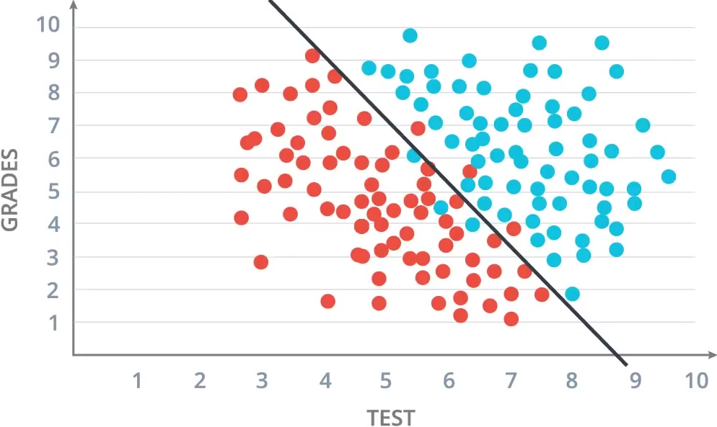
Kapan kita gunakan Logistic Regression?
?
Pada dasarnya, ada beragam teknik machine learning yang dapat digunakan untuk melakukan kategorisasi suatu data.
Pertanyaan mendasar muncul: Kapan kita harus menggunakan Logistic Regression?

Slide 13
Kapan kita gunakan Logistic Regression?
Jika data berupa binary, seperti:
Kelompok A atau B
Lulus atau Tidak
Berlangganan atau Tidak
Jika kita membutuhkan pengelompokkan dalam bentuk probabilitas
Data bersifat “linearly separable”

Slide 14

Kapan kita gunakan Logistic Regression
Linearly Separable
Dapat dipisahkan secara linear
Jika data 2D, dipisahkan garis
Jika data 3D, dipisahkan plane
Jika data >3D, dipisahkan hyper-plane.
Secara teori, Logistic Regression sebenarnya juga dapat digunakan untuk data yang bersifat “non-linearly separable”
Namun diluar dari pembahasan ini.
Kelompok merah dan biru terpisahkan dengan 2 buah garis
Persamaan garis linearnya
$$ax_{1}+bx_{2}+c$$

Slide 15


Memodelkan Logistic Regression
$$\text{x}$$
$$y$$

Slide 16
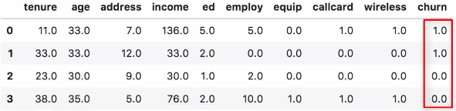



Memodelkan Logistic Regression
$$\text{x}$$
$$y$$
Data berkategori menjadi data numerik
$$\text{x}∈ℝ^{m×n}$$
$$\text{y}∈\{0,1\}$$
$$\hat{y}=P(y=1|x)$$

Slide 17
Mengingat Kembali Formulasi
Bagian Satu

Slide 18


Meninjau Kembali Data
$$\text{x}$$
$$y$$
Tujuan dari Logistic Regression adalah untuk membangun sebuah model yang akan melakukan klasifikasi class setiap pelanggan.
Menentukan probabilitas pelanggan apakah masuk dalam kategori berlangganan atau tidak.

Slide 19
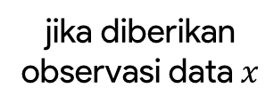
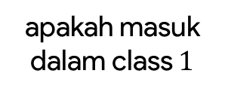
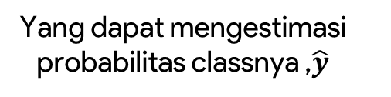

Meninjau Kembali Formulasi
$$\text{x}$$
$$y$$
$$\hat{y}=P(y=1|x)$$
Membuat sebuah model
Yang dapat mengestimasi probabilitas classnya ,$\hat{y}$
apakah masuk dalam class $1$
jika diberikan observasi data $x$

Slide 20
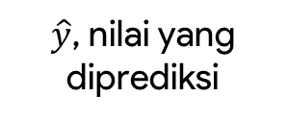
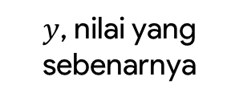
Meninjau Kembali Formulasi
$$\text{x}$$
$$y$$
$$\hat{y}=P(y=1|x)$$
$\hat{y}$, nilai yang diprediksi
$y$, nilai yang sebenarnya

Slide 21
Mencoba Menyelesaikan Permasalahan Kategorisasi dengan Linear Regression
Bagian Dua

Slide 22
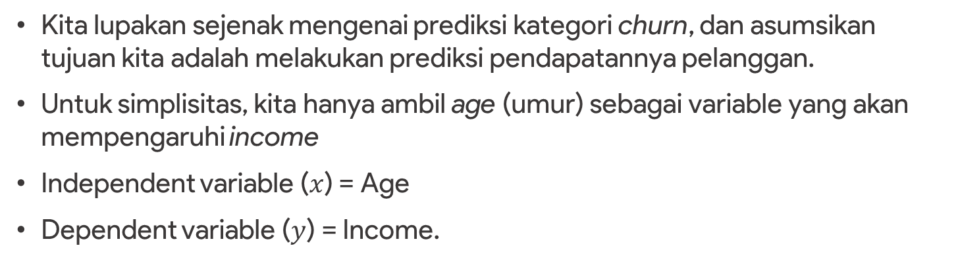
Prediksi Income Berdasarkan Age
1
1
0
0
0
Kita lupakan sejenak mengenai prediksi kategori churn, dan asumsikan tujuan kita adalah melakukan prediksi pendapatannya pelanggan.
Untuk simplisitas, kita hanya ambil age (umur) sebagai variable yang akan mempengaruhi income
Independent variable ($x$) = Age
Dependent variable ($y$) = Income.

Slide 23
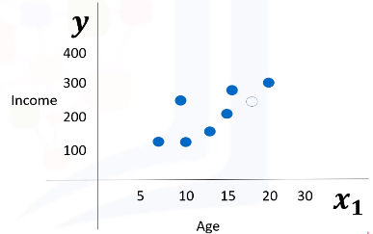
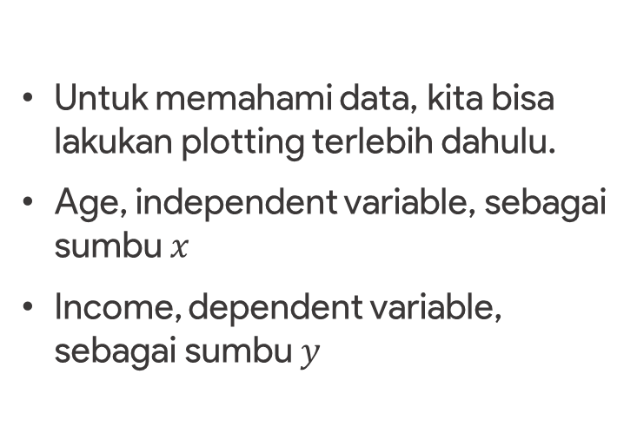
Prediksi Income Berdasarkan Age
1
1
0
0
0
Untuk memahami data, kita bisa lakukan plotting terlebih dahulu.
Age, independent variable, sebagai sumbu $x$
Income, dependent variable, sebagai sumbu $y$

Slide 24
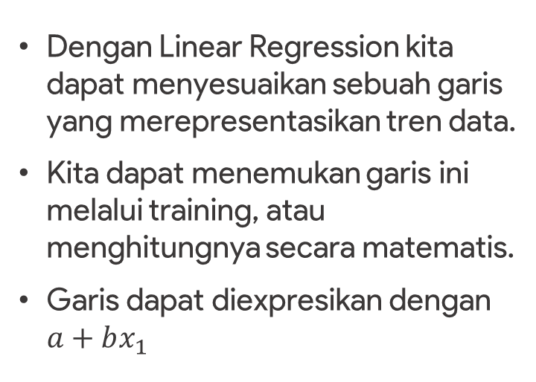

Prediksi Income Berdasarkan Age
1
1
0
0
$$a+bx_{1}$$
0
Dengan Linear Regression kita dapat menyesuaikan sebuah garis yang merepresentasikan tren data.
Kita dapat menemukan garis ini melalui training, atau menghitungnya secara matematis.
Garis dapat diexpresikan dengan $a+bx_{1}$

Slide 25
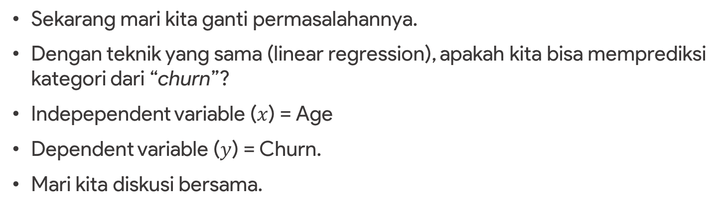
Prediksi Churn Berdasarkan Age
1
1
0
0
0
Sekarang mari kita ganti permasalahannya.
Dengan teknik yang sama (linear regression), apakah kita bisa memprediksi kategori dari “churn”?
Indepependent variable ($x$) = Age
Dependent variable ($y$) = Churn.
Mari kita diskusi bersama.

Slide 26
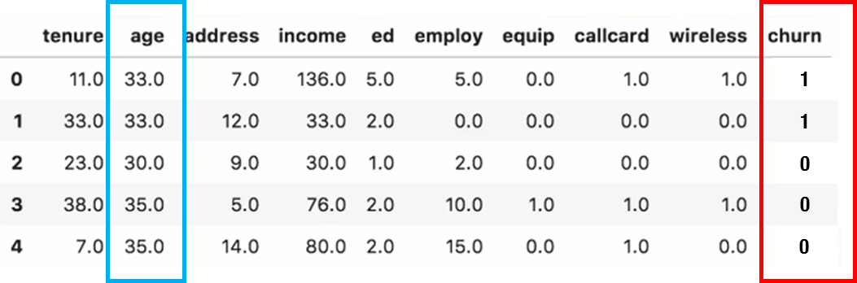
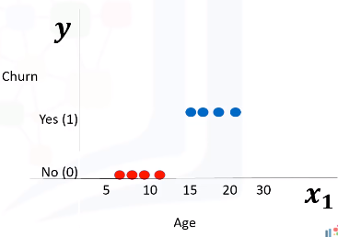
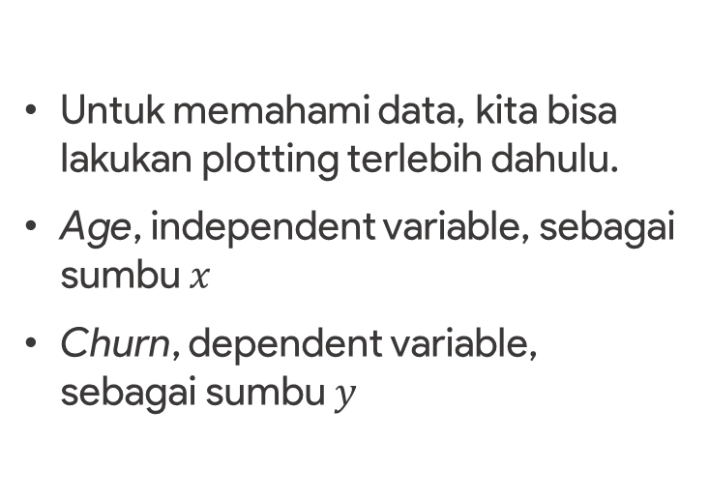
Prediksi Churn Berdasarkan Age
Untuk memahami data, kita bisa lakukan plotting terlebih dahulu.
Age, independent variable, sebagai sumbu $x$
Churn, dependent variable, sebagai sumbu $y$

Slide 27
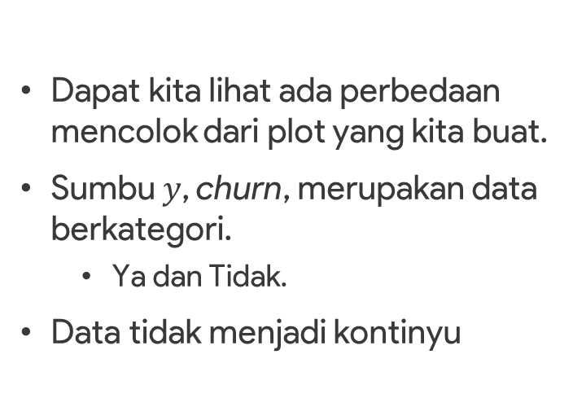
Prediksi Churn Berdasarkan Age
Dapat kita lihat ada perbedaan mencolok dari plot yang kita buat.
Sumbu $y$, churn, merupakan data berkategori.
Ya dan Tidak.
Data tidak menjadi kontinyu

Slide 28
Prediksi Churn Berdasarkan Age
Demi mengunggah rasa penasaran kita, mari kita coba (secara paksa) untuk melakukan estimasi persamaan garis.
Kita dapat melihat bahwa persamaan garis menjadi tidak relevan.

Slide 29
Linear Regression Menjadi Tidak Relevan
?
Nilai churn apa yang diprediksi oleh garis linear regression ini?
Sementara yang nilai yang diperbolehkan untuk churn hanya 0 & 1
?
Jika muncul seorang pelanggan dengan umur 30 tahun
Jika muncul seorang pelanggan dengan umur 5 tahun

Slide 30
Linear Regression Menjadi Tidak Relevan
Dari percobaan sebelumnya, kita memahami bahwa meskipun kita memaksakan diri melakukan linear regression pada permasalahan kategorisasi, hasil yang didapat akan menjadi tidak relevan.
Linear Regresion hanya untuk memprediksi! Bukan melakukan kategorisasi.
Logistic Regresion sebaliknya, ditujukan untuk melakukan kategorisasi!

Slide 31
Linear Regression menuju Logistic Regression
Bagian Tiga

Slide 32
Prediksi Churn Berdasarkan Age
Faktanya, untuk mengimplementasikan Logistic Regression, kita hanya perlu menambahkan beberapa tahap tambahan.
Untuk itu, mari kita notasikan secara formal beberapa variable yang kita butuhkan.

Slide 33
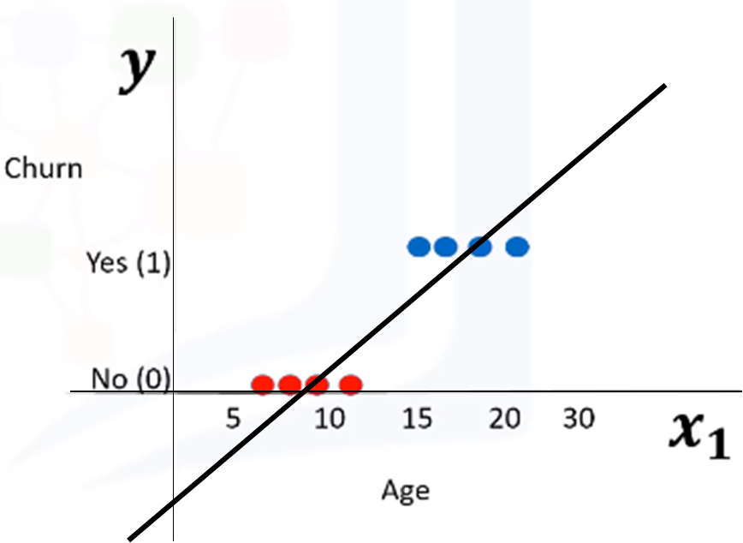








Menuju Logistic Regression
Persamaan Garis
$$y=ax+c$$
$$y=ax+c$$
$$ax+by+c=0$$
$$w_{1}x_{1}+w_{2}x_{2}+b=0$$
$$w_{1}x_{1}+w_{2}x_{2}+w_{3}1=0$$
$$W^{\text{T}}x=0$$
dimana :
$$W=\left[\begin{matrix}w_{1} & w_{2} & w_{3}\end{matrix}\right]$$
$$x=\left[\begin{matrix}x_{1} \\ x_{2} \\ 1\end{matrix}\right]$$

Slide 34





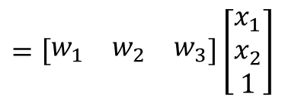

Menuju Logistic Regression
$$=\left[\begin{matrix}w_{1} & w_{2} & w_{3}\end{matrix}\right]\left[\begin{matrix}x_{1} \\ x_{2} \\ 1\end{matrix}\right]$$
$$W^{\text{T}}x$$
$$=w_{1}x_{1}+w_{2}x_{2}+w_{3}1$$
Contoh, diketahui parameter garis:
Untuk mempermudah pemahaman
$$W^{\text{T}}=\left[\begin{matrix}0.1 & −1 & −1\end{matrix}\right]$$
$$W^{\text{T}}x=0.1x_{1}−1x_{2}−1$$
$$x_{2}=0.1x_{1}−1$$
$$y=0.1x−1$$

Slide 35



Menuju Logistic Regression
Sekarang, kita bisa menggunakan persamaan garis linear regression tersebut untuk melakukan kategorisasi churn berdasarkan umur.
Sebagai contoh, ada pelanggan berumur 13 tahun, maka:
$$y=0.1x−1$$
0.3
$$y=0.1(13)−1$$
13
$$y=0.3$$

Slide 36
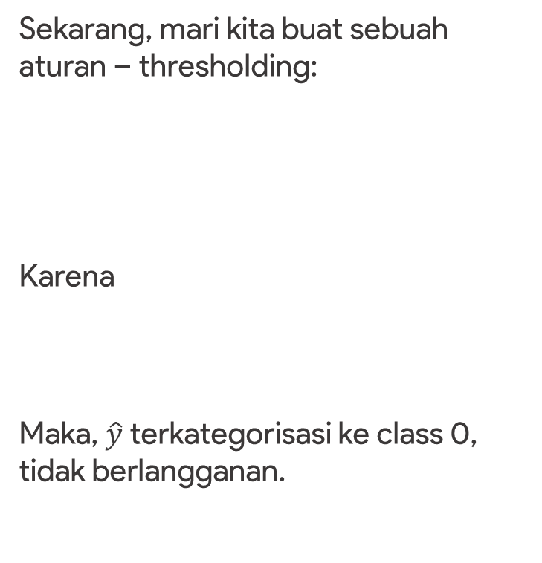


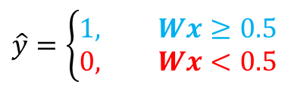
Menuju Logistic Regression
Sekarang, mari kita buat sebuah aturan – thresholding:
Karena
Maka, $\hat{y}$ terkategorisasi ke class 0, tidak berlangganan.
$$\hat{y}=\left\{\begin{aligned}1, Wx≥0.5 \\ &0, Wx<0.5\end{aligned}\right.$$
0.5
0.3
$y=0.3$, dan $y<0.5$
13
$$\hat{y}=0$$

Slide 37
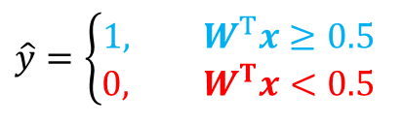
Menuju Logistic Regression
$$\hat{y}=\left\{\begin{aligned}1, W^{T}x≥0.5 \\ &0, W^{T}x<0.5\end{aligned}\right.$$
0.5
0.3
13
Terdapat satu permasalahan yang masih belum disinggung.
Rangkaian tahap ini tidak memberikan output berupa probabilitas.
Berapa probabilitas pelanggan berumur 13 tahun berhenti berlangganan?

Slide 38
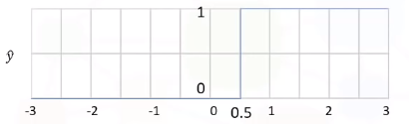
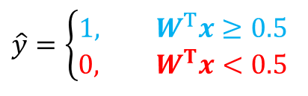

Yang telah kita lakukan sejauh ini
$$\hat{y}=\left\{\begin{aligned}1, W^{T}x≥0.5 \\ &0, W^{T}x<0.5\end{aligned}\right.$$
$$W^{\text{T}}x=w_{1}x_{1}+w_{2}x_{2}+w_{3}1$$
Gunakan persamaan garis linear regression untuk mengkalkulasi score
Angka ini bisa saja diluar dari nilai yang diperbolehkan oleh dependent variable
Contoh:
Churn, hanya memiliki nilai 0 dan 1, namun hasil score bisa saja diluar dari angka ini
Setelah score didapatkan, lakukan thresholding untuk hasil score tersebut.
Contoh:
Threshold yang dipakai adalah 0.5, sehingga, jika score berada dibawah 0.5, maka data tersebut terkategorisasi dalam class 0,
Jika >= 0.5, maka data tersebut terkategorisasi dalam class 1.
Proses thresholding tersebut merupakan Step Function.
Step Function diilustrasikan dalam grafik diatas.

Slide 39
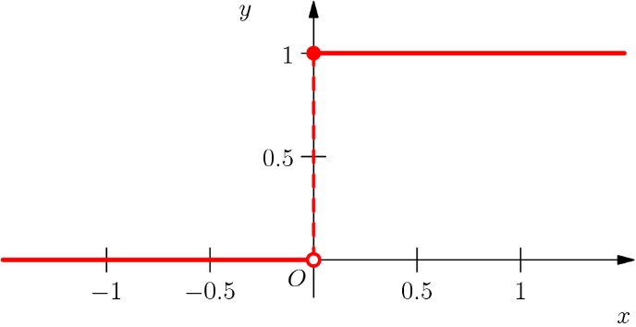
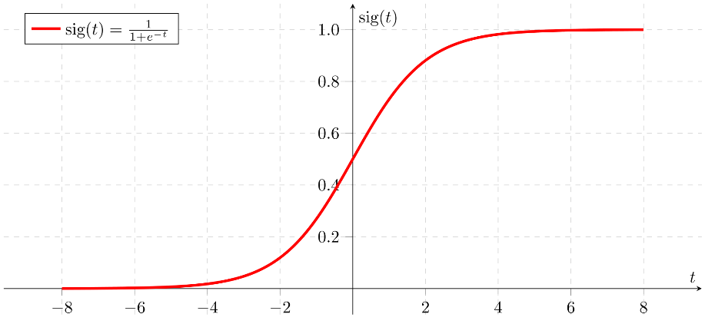

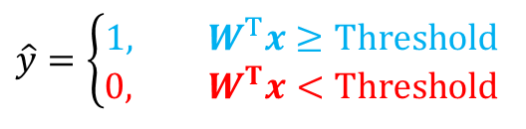
Menuju Logistic Regression
Agar mengeluarkan output berupa probabilitas, Step Function harus diganti dengan sebuah fungsi yang lain, yang disebut dengan Logistic Function
Step Function
Logistic Function
$$\hat{y}=\left\{\begin{aligned}1, W^{T}x≥\text{Threshold} \\ &0, W^{T}x<\text{Threshold}\end{aligned}\right.$$
$$\hat{y}=σ(W^{T}\text{x})$$

Slide 40








Logistic Function
Logistic Function juga umum disebut dengan Sigmoid Function.
Didefinisikan sebagai
Dimana
Semakin mendekati $0$
Semakin mendekati $1$
$$σ\left(\hat{y}\right)=\frac{1}{1+e^{−\hat{y}}}$$
$\hat{y}$ bernilai besar,
$e^{−\hat{y}}$ mendekati $0$
$$σ\left(\hat{y}\right)≅1$$
$$W^{T}\text{x}$$
Semakin kecil
Semakin besar
$\hat{y}$ bernilai kecil,
$e^{−\hat{y}}$ mendekati $∞$
$$σ\left(\hat{y}\right)≅0$$
$$\hat{y}=W^{T}\text{x}$$
$$=w_{1}x_{1}+w_{2}x_{2}+w_{3}1$$

Slide 41
Logistic Function

Slide 42







Output dari Contoh Kasus
Persamaan garis
Pelanggan berumur 13 Tahun
Probabilitas menggunakan Logistic/Sigmoid Function
$$\hat{y}=0.1x−1$$
$$\hat{y}=0.1\left(13\right)−1=0.3$$
$$=σ\left(\hat{y}\right)$$
$$=σ\left(0.3\right)$$
$$=\frac{1}{1+e^{−0.3}}$$
$$=0.57$$
$$σ\left(y=1|x\right)$$

Slide 43
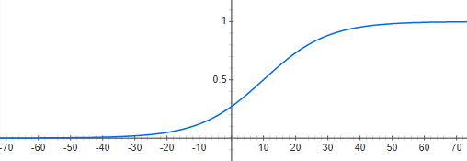
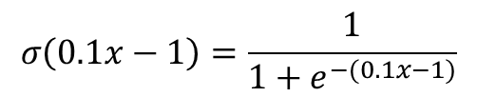
Output dari Contoh Kasus
$$σ\left(0.1x−1\right)=\frac{1}{1+e^{−(0.1x−1)}}$$
(57% berlangganan kembali)
0.57
13
Sepertinya ada yang tidak benar.
Jika kita ingat percobaan kita saat menggunakan Step Function, pelanggan berumur 13 tahun tersebut terkategorisasi tidak berlangganan.

Slide 44
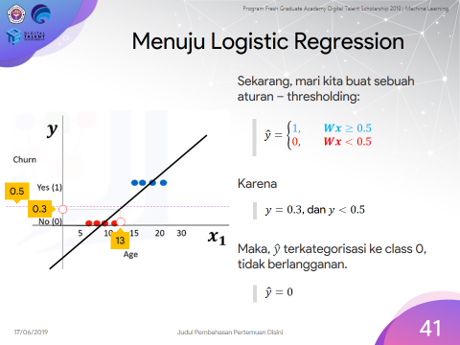


Mengingat Kembali

Slide 45
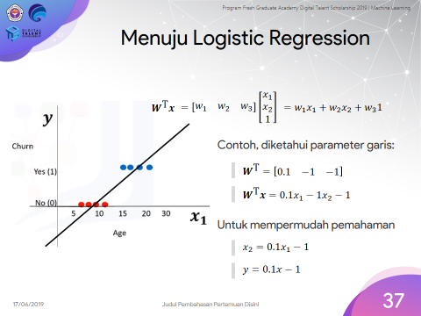
Alasan Dibaliknya
Persamaan garis yang kita miliki hanya berdasarkan asumsi
Pemilihan persamaan garis hanyalah contoh, educated guess yang bukan merepresentasikan kategori data yang sebenarnya.
Lalu bagaimana caranya kita menemukan persamaan garis yang merepresentasikan kategori data pelanggan terhadap churn yang lebih akurat?

Slide 46
Training Logistic Regression
Bagian Empat

Slide 47
Training Logistic Regression
Berdasarkan pengamatan yang kita lakukan, kita melihat bahwa, diperlukan persamaan garis yang tepat agar kategorisasi data menjadi lebih akurat.
Untuk menemukan persamaan garis yang tepat, sebuah proses yang disebut training, harus dilakukan!
Training dilakukan untuk meminimalisasi error yang dibuat oleh persamaan garis.

Slide 48
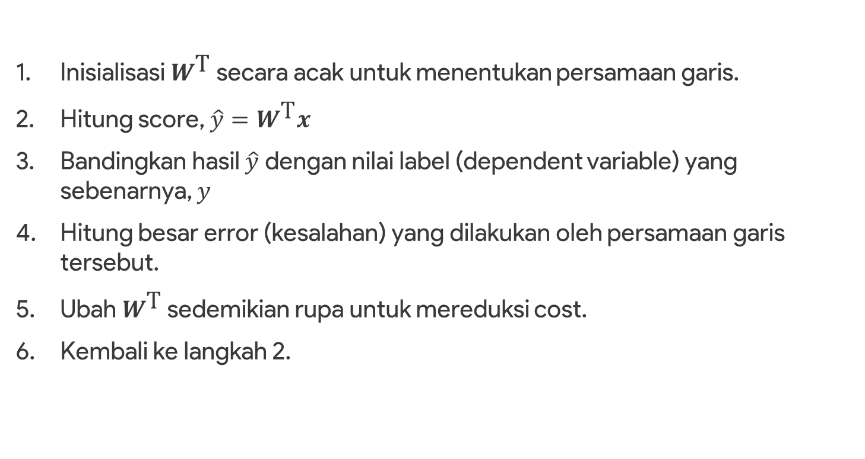
Training Logistic Regression
Inisialisasi $W^{\text{T}}$ secara acak untuk menentukan persamaan garis.
Hitung score, ${\hat{y}=W}^{\text{T}}x$
Bandingkan hasil $\hat{y}$ dengan nilai label (dependent variable) yang sebenarnya, $y$
Hitung besar error (kesalahan) yang dilakukan oleh persamaan garis tersebut.
Ubah $W^{\text{T}}$ sedemikian rupa untuk mereduksi cost.
Kembali ke langkah 2.

Slide 49
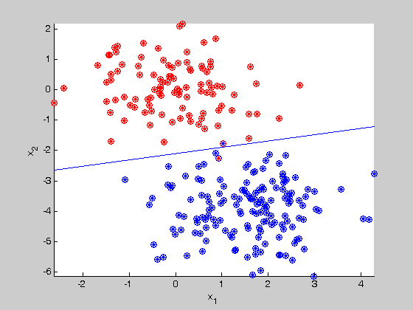
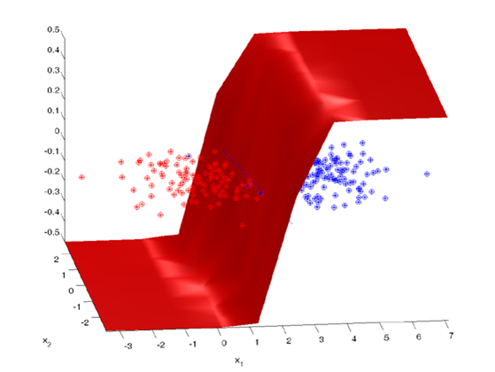
Logistic Regression di 2D
Decision Boundary
Logistic Function in Action

Slide 50





IKUTI KAMI
digitalent.kominfo
digitalent.kominfo
DTS_kominfo
Digital Talent Scholarship 2019
Pusat Pengembangan Profesi dan Sertifikasi
Badan Penelitian dan Pengembangan SDM
Kementerian Komunikasi dan Informatika
Jl. Medan Merdeka Barat No. 9
(Gd. Belakang Lt. 4 - 5)
Jakarta Pusat, 10110
digitalent.kominfo.go.id

